Slide 1
করোনা সংকটকালিন সময়
সবায়
ঘরে থাকি
সুস্থ থাকি
নিরাপদে থাকি
শতভাগ স্বাস্থ বিধি মেনে চলি

Slide 2
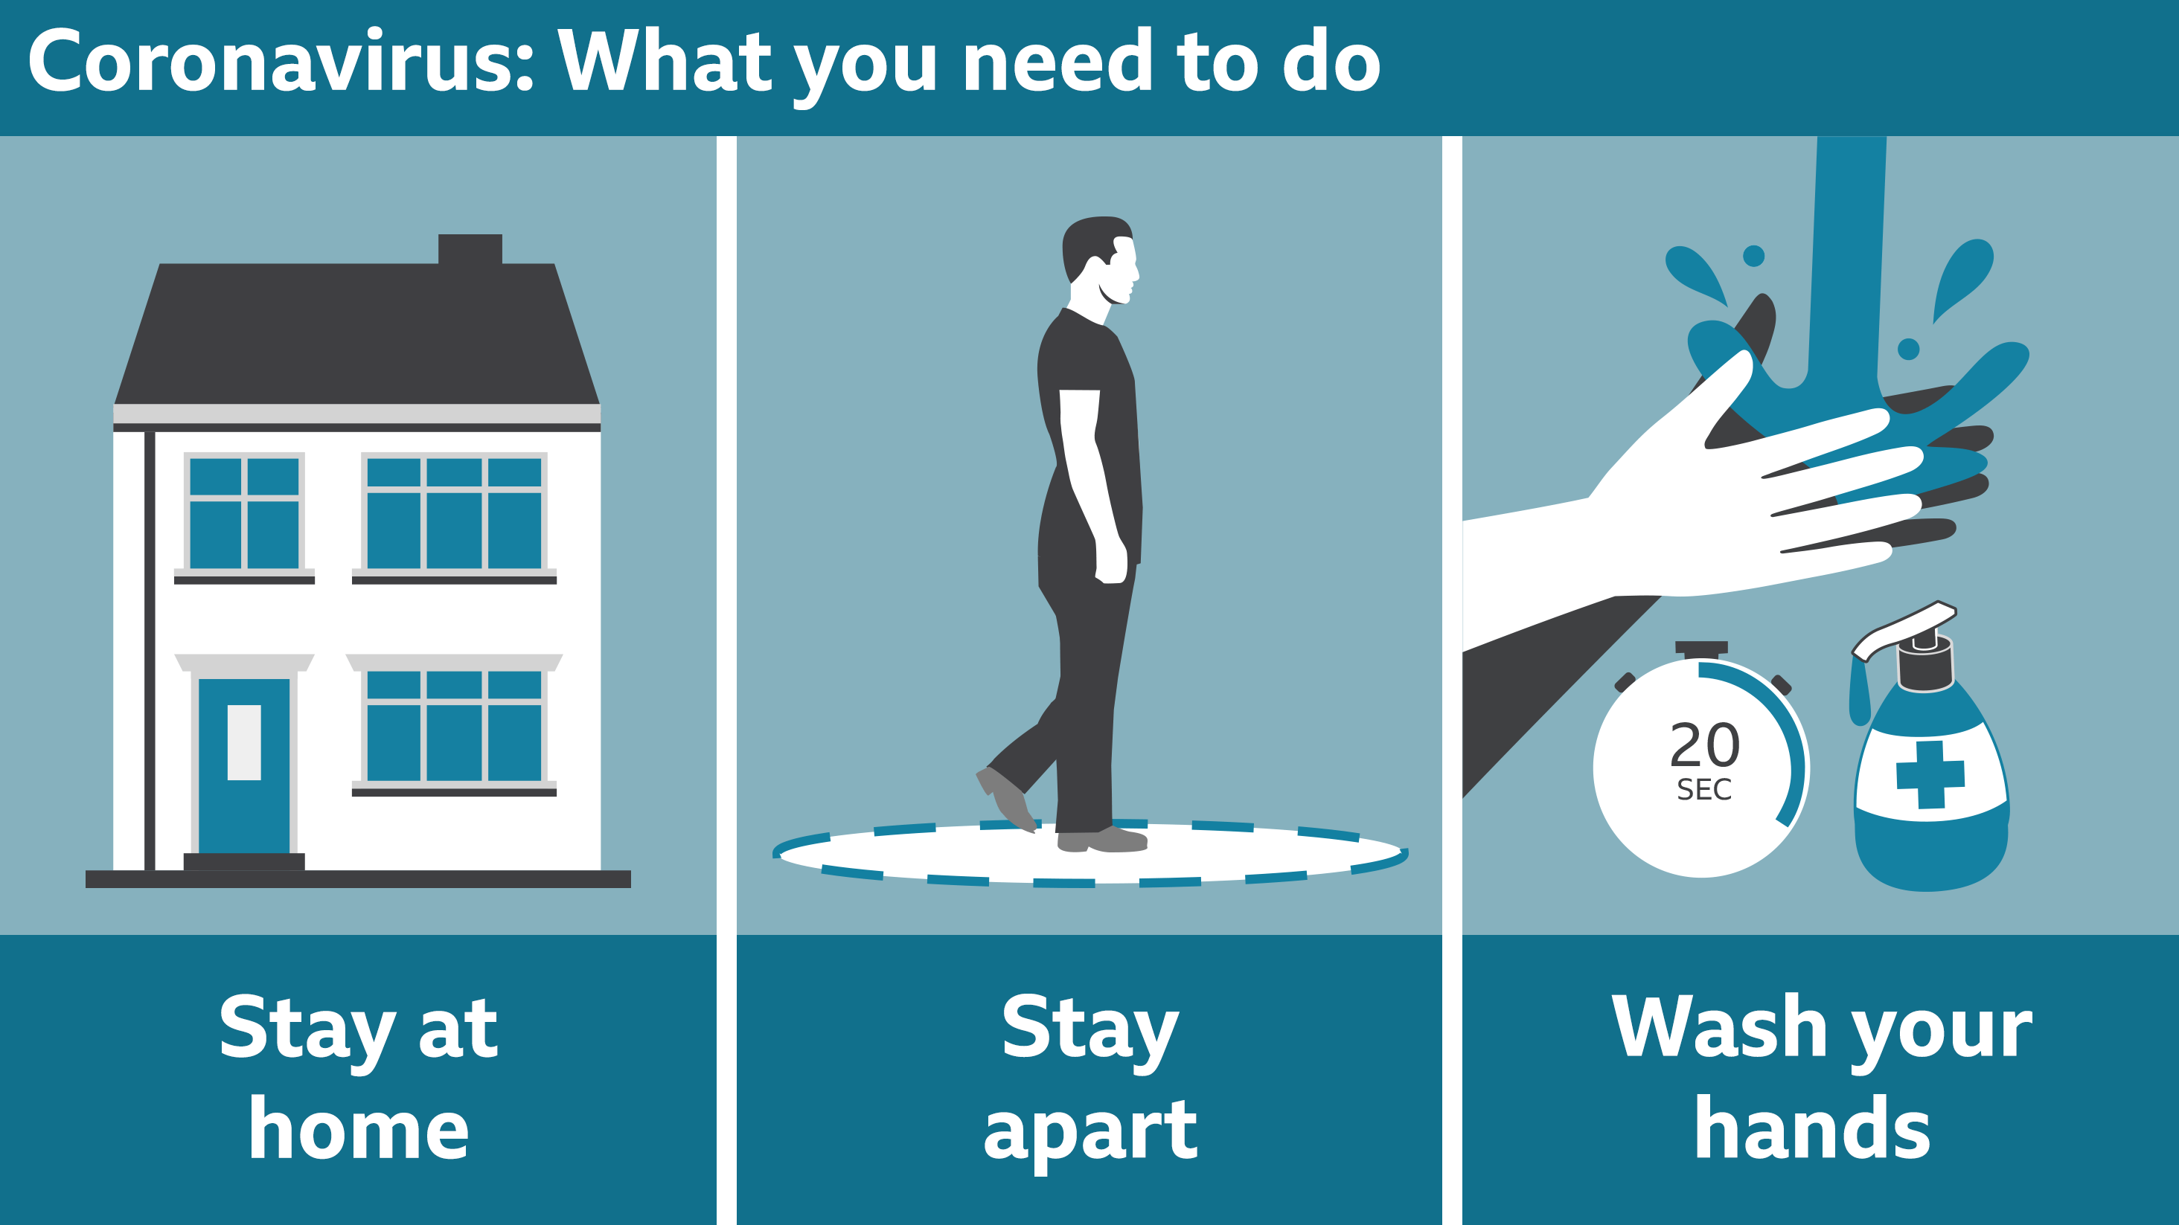

Slide 4
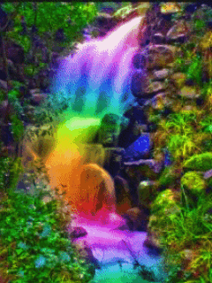
শুভেচ্ছা –স্বাগতম

Slide 5
শিক্ষক পরিচিতি
মোঃ জাকির হোসেন সহকারী অধ্যাপক
ইসলামের ইতিহাস ও সংস্কৃতি
বিনোদপুর ডিগ্রি কলেজ
মুহম্মদপুর- মাগুরা
ফোন-০১৭২৪০৫৬৬৯৬

Slide 6
বিষয় পরিচিতি
ইসলামের ইতিহাস ও সংস্কৃতি
শ্রেনী- একাদশ
অধ্যায়- প্রথম
পাঠ শিরোনাম-প্রাক-ইসলামী আরব
পাঠ্যাংশ- প্রাচীন গ্রিক সভ্যতা
সময়- ৪৫ মিনিট

Slide 7
শিখন ফল
১-গ্রিক সভ্যতা বলতে কি ? বলতে পারবে।
২-সভ্যতায় গ্রিকদের অবদান বর্ণনা করতে পারবে।
৩-বিশ্বসভ্যতার আলোকউজ্জল কিংবদন্তি সম্পর্কে আলোচনা করতে পারবে।
৪-বিশ্বসাহিত্য, সংস্কৃতি ও দর্শনে গ্রিকদের অবদান মূল্যায়ন করতে পারবে।

Slide 8
গ্রিকদের পরিচয়
গ্রিকদের পরিচয়
আদি পুরুষ
ইন্দো-ইউরোপিয়-আর্যগোষ্ঠী
আদি নিবাস
দানিউব নদীর তীর- ইজিয়ান পর্যন্ত
গ্রিকগণ দুভাগে বিভক্ত
১-লেলেনিক ২-হেলেনিস্টিক
হেলেনিক গ্রিক সভ্যতার আদিপর্ব এর প্রধান কেন্দ্র ছিল এথেন্স। গ্রিক সংস্কৃতির মধ্যে অ- গ্রিক উপাদান মিশ্রিত হলে তখনই উদ্ভব হয় হেলেনিস্টিক যুগ।
গ্রিক সভ্যতা
মূল গ্রিস
ডোরীয়দের অধিকারে
১১৫০-১০০০ খ্রীঃপূর্ব অব্দে
তারা সে অঞ্চলে গড়ে তোলে এই গ্রিক সভ্যতা
হেলেনিক সভ্যতার প্রধান কেন্দ্র ছিল এথেন্স

Slide 9
আজকের পাঠ্যাংশ-সভ্যতায় গ্রিকদের অবদান
বিশ্বসভ্যতার উন্বমেষ ও বিকাশ সাধনে গ্রিকদের অবদান ছিল অসামান্য। জ্ঞান-বিজ্ঞান শিল্প, সাহিত্য, দর্শন গণিত প্রভৃতি বিদ্যার আলোকজ্জল লীলাভূমি ছিল প্রাচিন গ্রিস। ইতিহাসের জনক হিরোডোটাস, জগদ্বিখ্যাত দার্শনিক সক্রটীস, প্লেটো, এরিস্টোটল, নন্দিত বিজ্ঞানী পিথাগোরাস, আর্কিমিডিস,ইউক্লিড, হিপোক্রেটস গ্রিসে জন্ম গ্রহন করে ধন্য করেসেন। জ্ঞান-বিজ্ঞান শিক্ষা-সংস্কৃতির ব্যাপক অনুধাবন ও চর্চা করে নতুন সভ্যতার উদঘাটন করেছেন। বিশ্বব্যাপি এর অসামান্য প্রভাবের ফলে জ্ঞানের সকল সাখা পরিপুষ্ট লাভ করেছে। বিখ্যাত কবি শেলী যতার্থই বলেন, “আমরা সবাই গ্রিক, আমাদের আইন, আমাদের সাহিত্য,আমাদের কলা এগোলর মূলে রয়েছে গ্রিস।

Slide 10
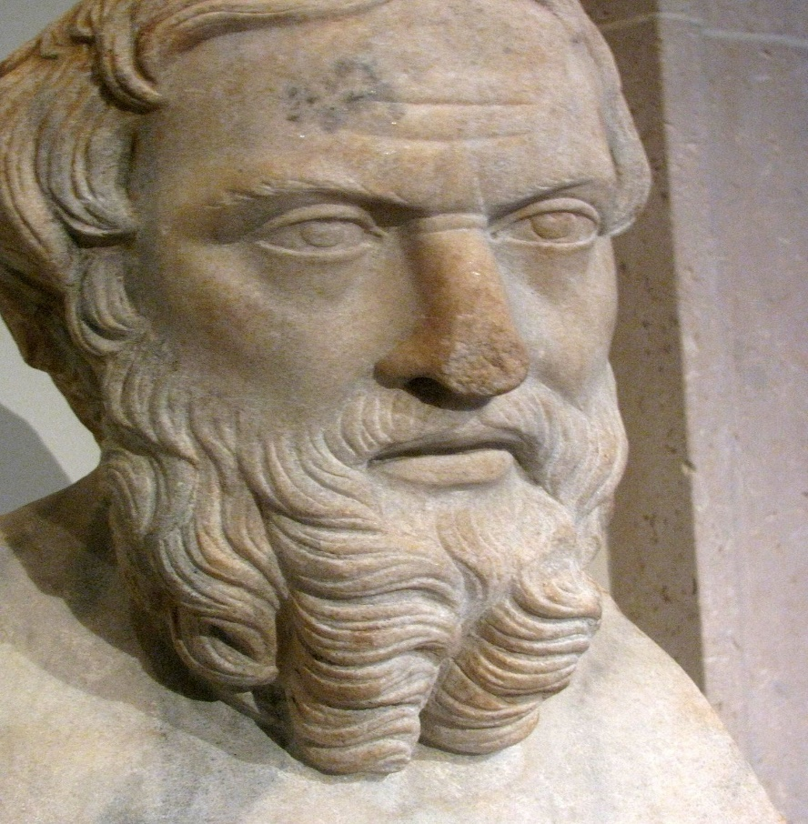
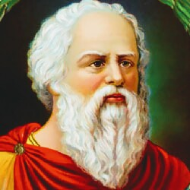
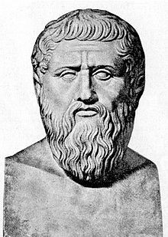
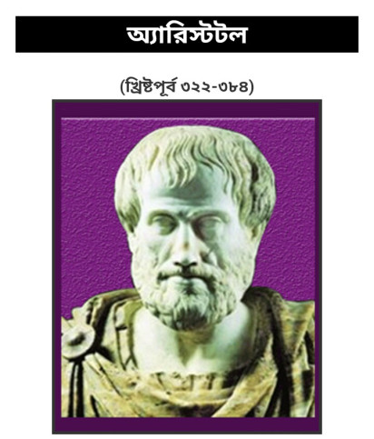
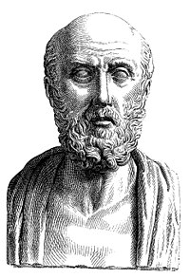
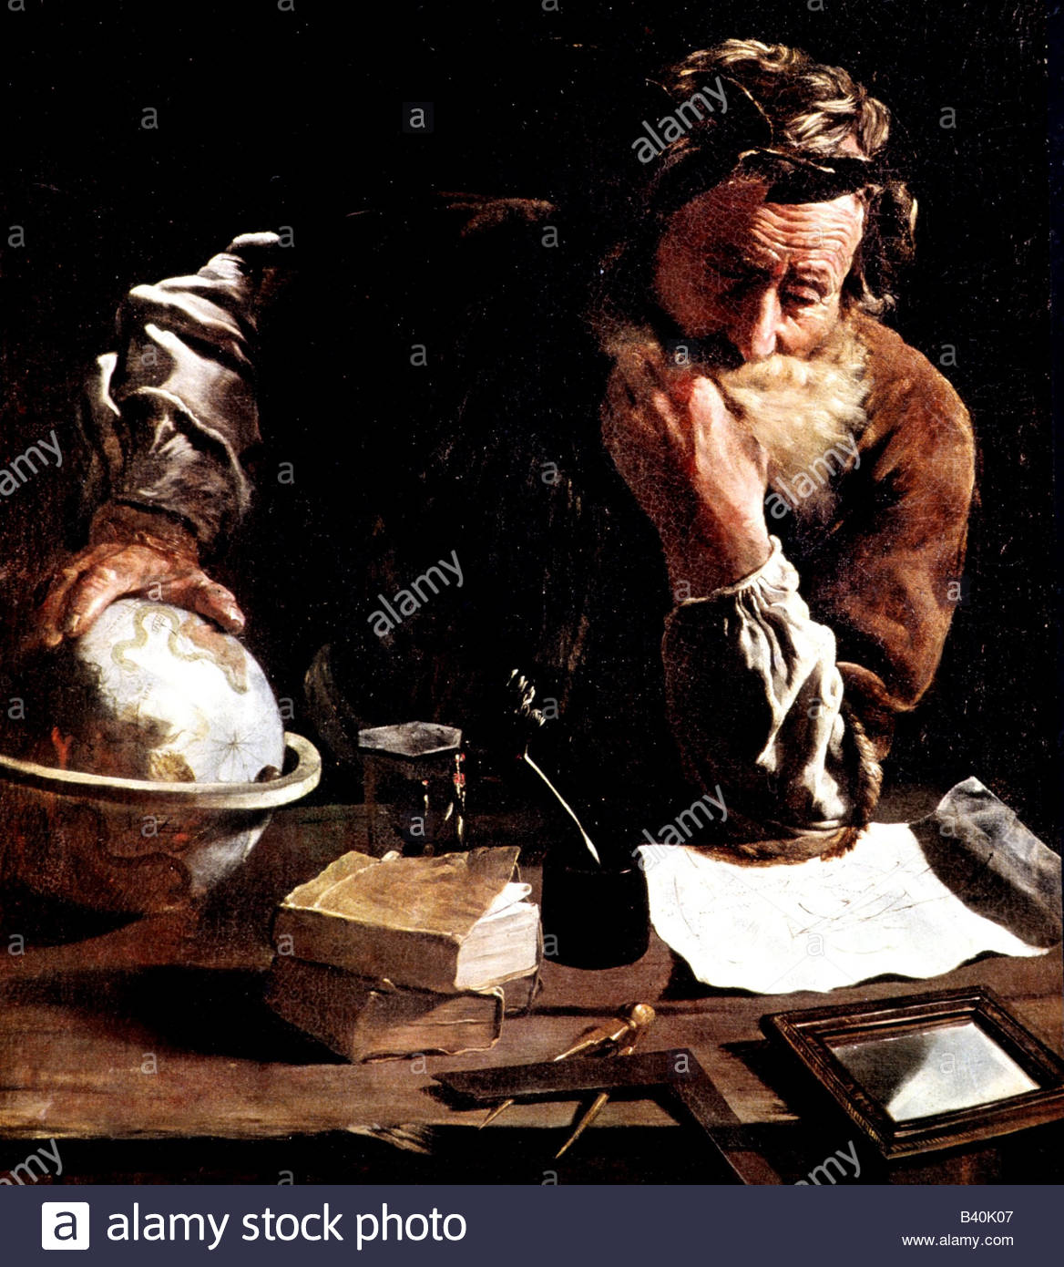
বিশ্বসভ্যতার আলোকজ্জল কিংবদন্তি-
হেরোডোটাস
সক্রেটিস
পিথাগোরাস
প্লেটো
এরিসটোটল
হিপোক্রেটস
আর্কিমিডিস

Slide 11
দেশ ও সমাজ
প্রাচীন গ্রিসে কোন একক রাষ্ট্র ছিল না। প্রতিরক্ষার প্রয়োজনে দুর্গ দ্বারা সুরক্ষিত ক্ষুদ্র ক্ষুদ্র নগররাষ্ট্রের সমন্বয় ছিল গ্রিক রাষ্ট্র। বস্তুত সুরক্ষিত অঞ্চলকে কেন্দ্র করে গড়ে উঠতে থাকে নগর এবং নগরকে কেন্দ্র করে গড়ে উঠতে থাকে সরকার ব্যবস্থা। নগর রাষ্ট্র সমুহের মধ্যে বিখ্যাত ছিল এথেন্স ও স্পার্টা। খ্রীষ্টপূর্ব ৮০০ অব্দ থেকে হোমারিক যুগে গোত্রীয় লোকেরা ঐক্যবধ্য হয়ে বিধিবদ্ধ সমাজ গড়ে তোলে। এরা অভিজাত, মধ্যবিত্ত, কৃষক এবং কারিগর ও বণিকশ্রেণিতে বিভক্ত ছিল।

Slide 12
শাসনব্যবস্থা
প্রচীন মিশরীয় পদ্ধতির অনুকরনে নগর রাষ্ট্রসমুহের সরকার ব্যবস্থা গড়ে উঠে ছিল। একটি বিধিবদ্ধ কাউন্সিলের মাধ্যমে দুজন রাজা রাষ্ট্র পরিচালনা করতেন। রাজারা সামরিক, ধর্মীয় ও আইনগত বিষয়ের নেতৃত্ব দিতেন।
অর্থনৈতিক জীবন- খ্রীষ্টপূর্ব ৫৯৪ অব্দে সোলোন নামে জনৈক সংস্কারক অর্থনৈতিক ব্যবস্থার ব্যাপক পরিবর্তন সাধন করেন। তিনি সব কৃষকের ঋণ মৌকুফ ও ভূমি রাজস্ব সংস্কার অর্থনৈতিক উন্নয়নে গুরুত্বপূর্ণ অবদান রাখেন। সীমিত পরিসরে অর্থকাঠামর সহায়ক শক্তি ছিল বাণিজ্য ও শিল্প।

Slide 13
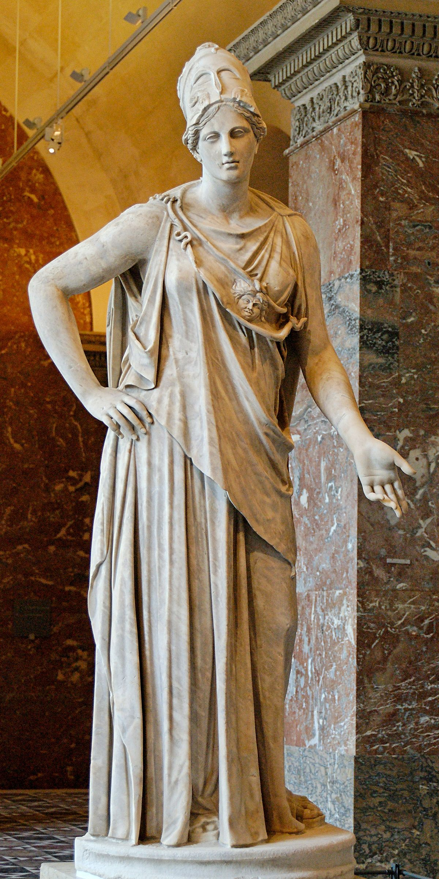
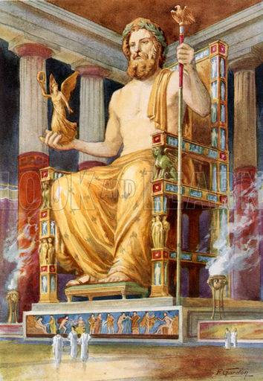
ধর্মবিশ্বাস
ধর্ম ও দর্শনে গ্রিকরা অগ্রগামী ছিল। প্রাচীন গ্রিকদের মধ্যে দেব-দেবী পুজার প্রচলন ছিল। জিউস ও এথেনা প্রধান দেব-দেবীর ভূমিকায় অদিষ্ঠিত ছিল। ধর্মীয় আরাধনা হিসেবে ধর্ম শোভাযাত্রা, প্রার্থনা, বিভিন্ন দ্রব্য উৎসর্গ, ধর্ম ভোজের ব্যবস্থা প্রভৃতি অন্তরভুক্ত ছিল।
এথেনা
জিউস

Slide 14
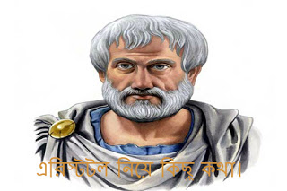
দর্শন
দর্শনের ক্ষেত্রে গ্রিকদের অবদান ছিল অসামান্য। বিখ্যাত দার্শনিক এরিস্টোটল, প্লেটো, ও সক্রেটিস প্রাচীন গ্রিসেই জন্ম গ্রহণ করেন। এঁরা বিশ্বমানব, মানবতা, দেবতাদের একাত্বতা, মানুষের অতিত, বর্ত্মান ও ভবিষ্যৎ জীবন সম্পর্কে অতীব তথ্য ও তত্ব প্রদান করে গেছেন।
এরিস্টোটল
সক্রেটিস
প্লেটো

Slide 15
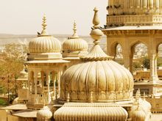
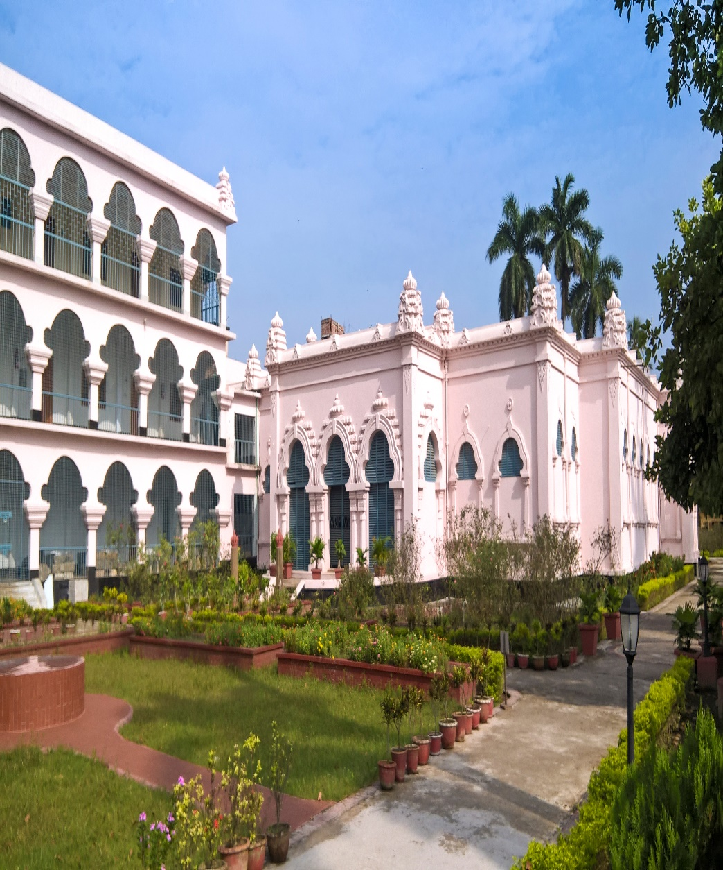
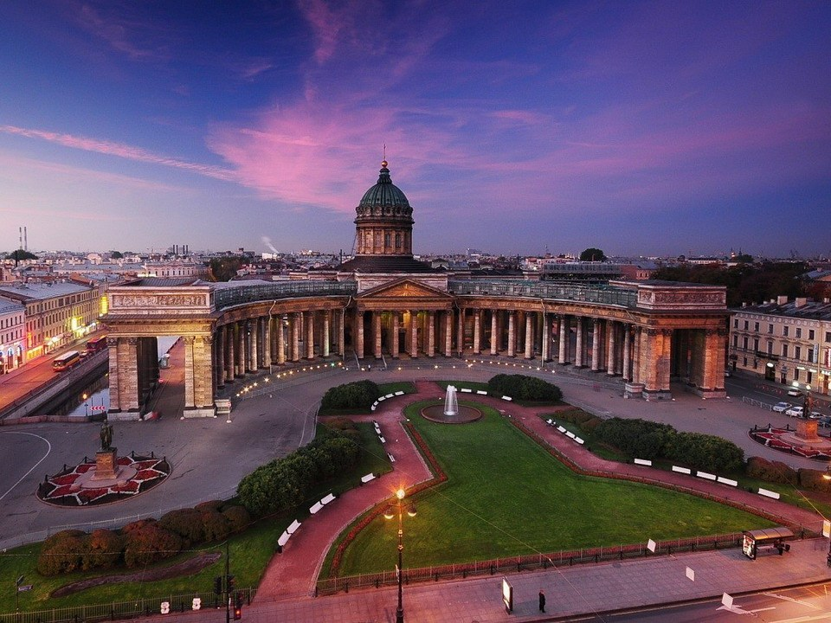
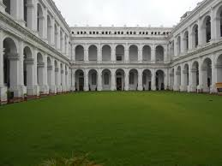
স্থাপত্য
মন্দির ও বাসগৃহকে উপজিব্য করে নগর রাস্ট্রগুলো সুশোভিত হয়ে উঠেছিল। কাঠ ও রোদে পোড়ান ইট দ্বারা জমকালো মন্দির, প্রাসাদ নির্মান করত। মন্দির ও প্রাসাদ ছাড়া লাইব্রেরী, যাদুঘর, আলোক গৃহ ও থিয়েটার গৃহ নির্মান করেছিল। মেঝেতে মোজাইক ও দেয়ালচিত্র অংকনের মাধ্যমে স্থাপত্যকর্মকে সুষমামন্ডিত করে তুলত।
মন্দির
লাইব্রেরী
যাদুঘর
প্রাসাদ

Slide 16
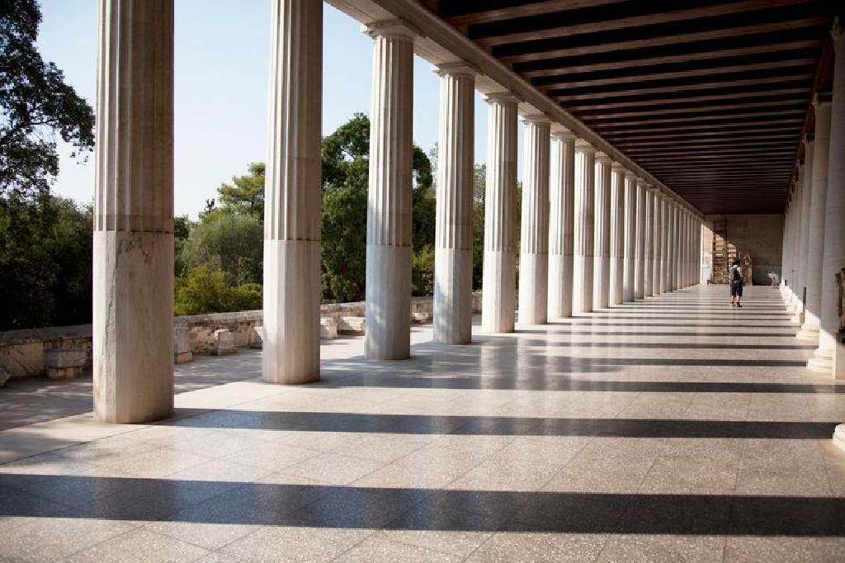
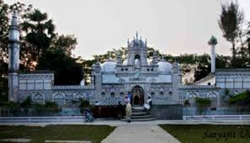
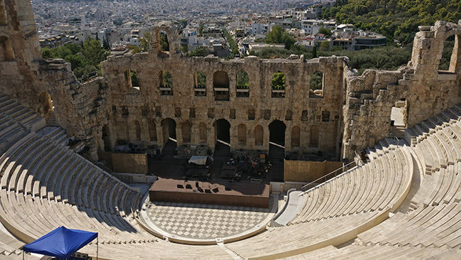
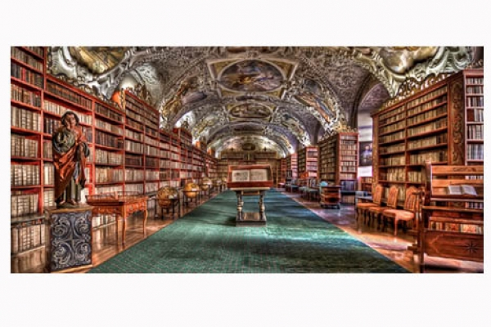
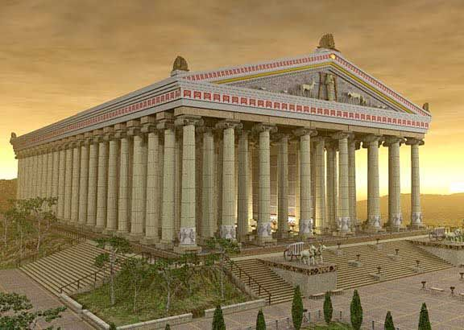
গ্রিক স্থাপত্য
গ্রিক স্থাপত্য

Slide 17
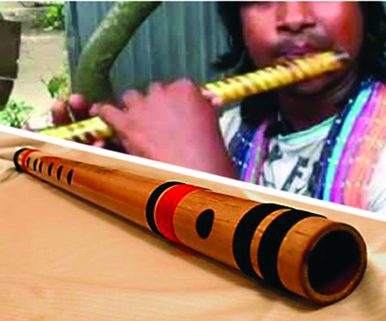
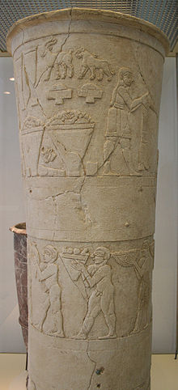
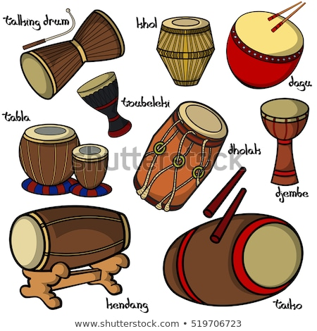
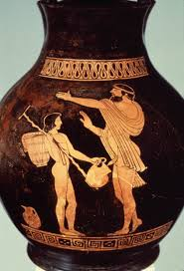
চিত্রকলা ও ভাস্কর্য
শিল্পকলা, স্থাপত্য,ভাসকর্য, ও চারু-কারু কর্মে গ্রিকগণ অপূর্ব শিল্প নৈপুণ্য ও দক্ষতার স্বাক্ষর রেখে গেছেন।প্রাচিন গ্রিকগণ বাঁসি বাজাতে জানতেন এবং বিভিন্ন ধরনের বাদ্যযন্ত্রের প্রচলন ছিল। চিত্রকলা ও ভাস্কর্য শিল্পে ও প্রাচিন গ্রিক সভ্যতা অমূল্য অবদান রেখেছিল।চিত্র শিল্পিরা কলসে বিভিন্ন জীবযন্তু ও চিত্তাকর্ষক ছবি অংকন করত। তারা পাথর খোদাই করে মানষ,ঘোড়া প্রভিতির অবিকল প্রতিকৃতি তৈরিতে সিদ্ধহস্ত ছিল।

Slide 18
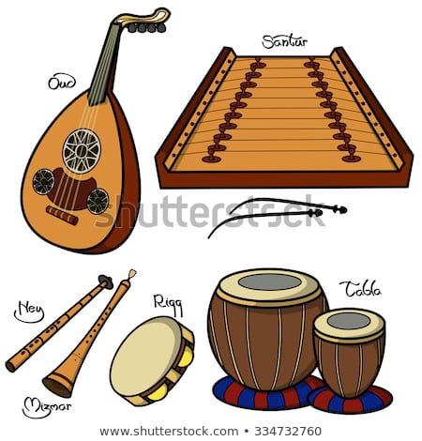
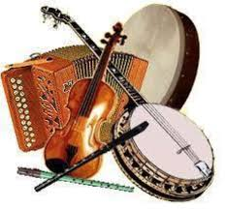
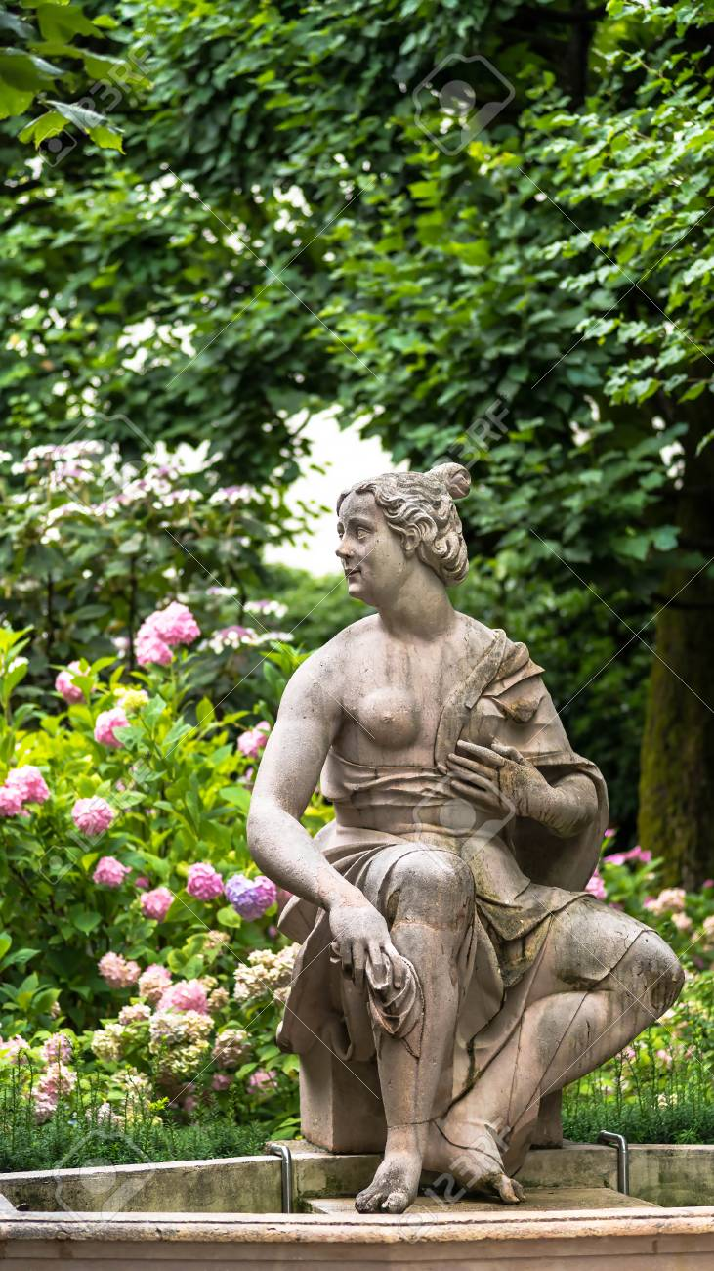
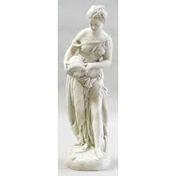
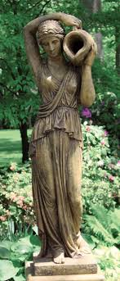
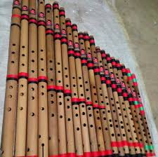
গ্রিক চিত্রকলা ও ভাস্কর্য

Slide 19
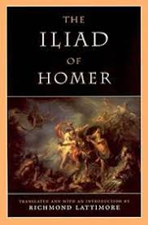
ইতিহাস ও সাহিত্যে অবদান
ইতিহাস ও সাহিত্যের জগৎকে পরিপুষ্টি সাধনে গ্রিকদের অবদান বিস্ময়কর। বিখ্যাত সাহিত্যিক হোমার সে যুগে ‘ইলিয়ড’ ও ‘ওডিসি’ নামক মহাকাব্য রচনা করে অমরত্ব লাভ করেন। গীতিকাব্য ও নাটক রচনার ক্ষেত্রে গ্রিক সাহিত্যিকদের জুড়িমেলা ভার ছিল। ইতিহাস রচনার ক্ষত্রেও গ্রিকগণ খ্যাতি অর্জন করে। ইতিহাসের জনক হিরোডোটাস ও ইতিহাসবেত্তা থুকিডাইডিস ইতিহাস রচনায় নতুন মাত্রা সংযোজন করেন।

Slide 20
জ্ঞান-বিজ্ঞান
বিজ্ঞান সাধনার ক্ষেত্রে গ্রিক পন্ডিতদের উল্লেখযোগ্য অবদান রয়েছে। প্রকৃতি পর্যবেক্ষণ,পৃথিবীর জন্ম রহস্যের উদঘাটন, সূর্যগ্রহণ ইত্যাদি ক্ষেত্রে থালেস প্রমুখ বিজ্ঞানিদের অবদান রয়েছে। গ্রিক গণিতবিদ পিথাগোরাস বিশ্বখ্যাত গনিতজ্ঞ হিসেবে পরিচিতি লাভ করেন। তিনিই গানিতিকভাবে প্রমাণ করেছেন য, পৃথিবী বৃত্তাকার। গ্রিক বিজ্ঞানি এনাক্সোগোরাস প্রথম ধারনা দেন যে, সূর্য হচ্ছে উত্তপ্ত ও পাথরের গলিত পিন্ড এবং চন্দ্র- সূর্যের আলোতেই আলোকিত।
প্রাচীন গ্রিক সভ্যতার নিকট আধুনিক বিশ্ব বিভিন্নভাবে ঋণী। ভাষা-সাহিত্য, দর্শন-ইতিহাস,বিজ্ঞানের প্রতিটি শাখা তাদের করস্পর্শে সমৃদ্ধ হয়েছে।

Slide 21
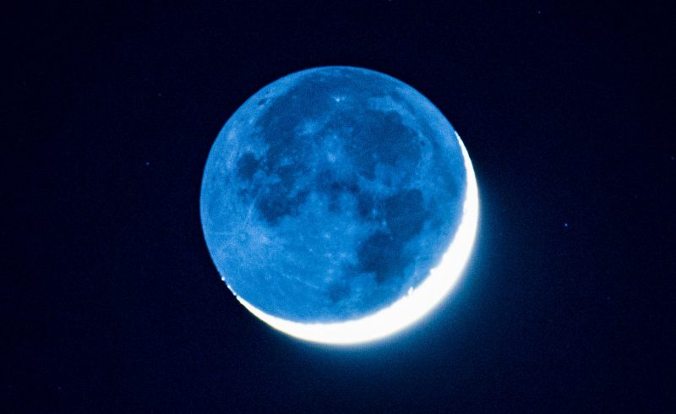
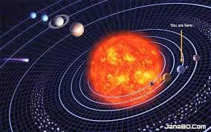
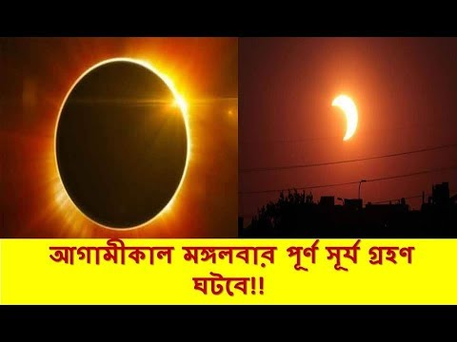

Slide 22
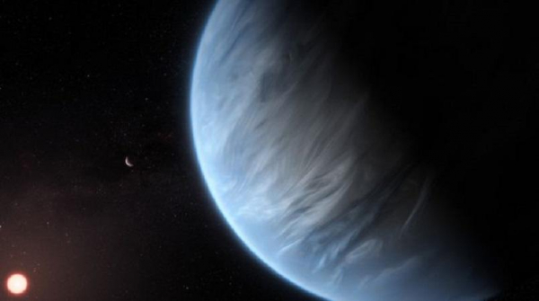
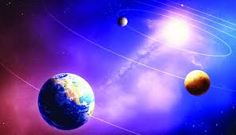
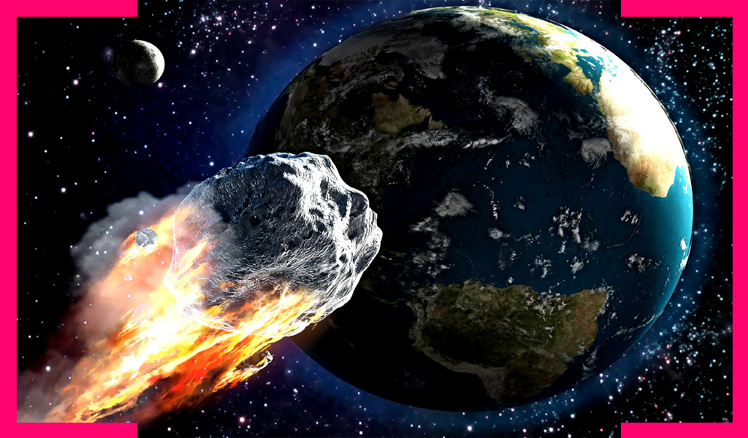
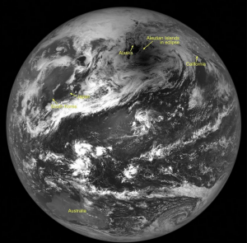
নতুন পৃথিবী

Slide 23
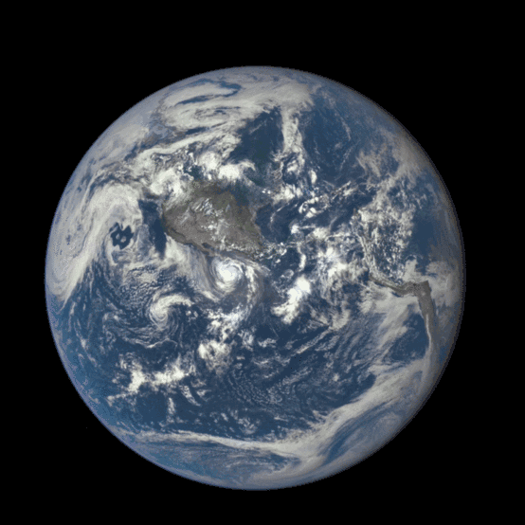
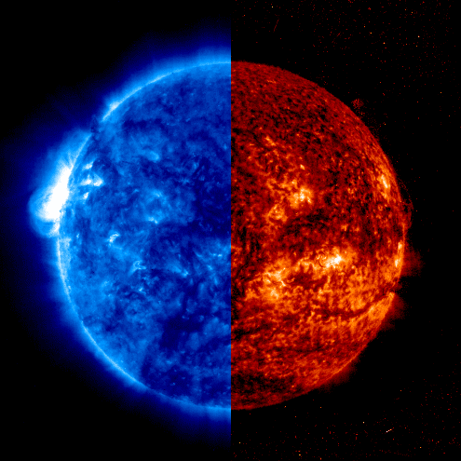
পৃথিবী সূর্যের চারি দিকে ঘোরে

Slide 24
একক কাজ
গ্রিক সভ্যতার বৈশিষ্ট ব্যাখ্যা কর।

Slide 25
দলীয় কাজ
সভ্যতায় গ্রিকদের অবদান আলোচনা কর।

Slide 26
মূল্যায়ন
১- সভ্যতায় গ্রিক বৈজ্ঞানিকদের অবদান আলোচনা কর।
২- গ্রিক সভ্যতার বৈশিষ্ট্য ব্যাখ্যা কর।
৩- চিকিৎসা বিদ্যায় গ্রিকদের অবদান আলোচনা কর।

Slide 27
যাবার আগে ছবিগুলো মনযোগ সহকারে দেখ

Slide 28
ধন্যবাদ আল্লাহ হাফেজ

